Slide 1
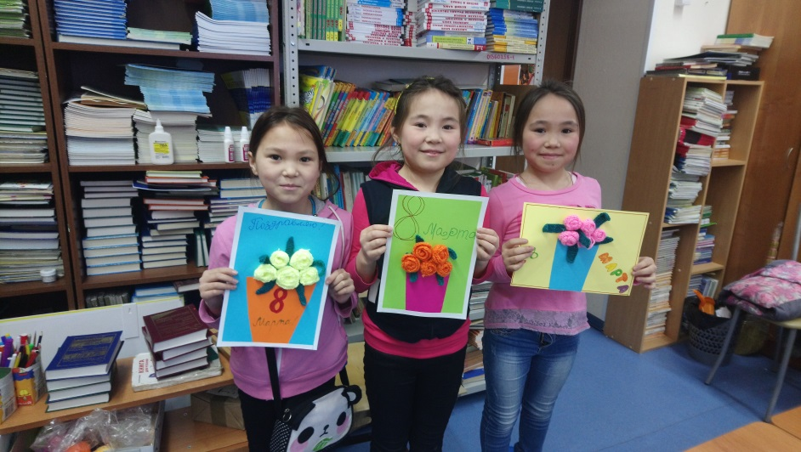
Муниципальное казенное общеобразовательное учреждение Находкинская школа – интернат начального общего образования
Образовательная программа дополнительного образования
«Умелые ручки»
Срок реализации: 3 года
Руководитель:
Ядне Наталья Андреевна

Slide 2
Идея программы
Воспитание и обучение осуществляется "естественным путем", в процессе творческой работы. Участие педагога в создании поделок и композиций осуществляется "сквозь" ребенка, т.е. обучающийся получает от педагога ту информацию, те примеры, которые необходимы ему для осуществления собственного замысла и собственных, соответствующих возрасту, представлений о мире.

Slide 3
Тип программы: адаптированный
Срок реализации: 3 года
Возраст детей: 7-11 лет
Новизна программы заключается в том, что ее содержание представлено многоступенчато различными видами трудовой деятельности и направлено на овладение обучающимися необходимыми в жизни элементарными приемами ручной работы с различными материалами по изготовлению открыток, картин, панно и игрушек, а также предметов, полезных для школы и дома. Основные разделы программы:
Работа с природным подручным материалом.
Художественное конструирование из бумаги и картона.
Аппликация.
Работа с нитками, лоскутками.
Бисероплетение.
Работа с сукном.

Slide 4
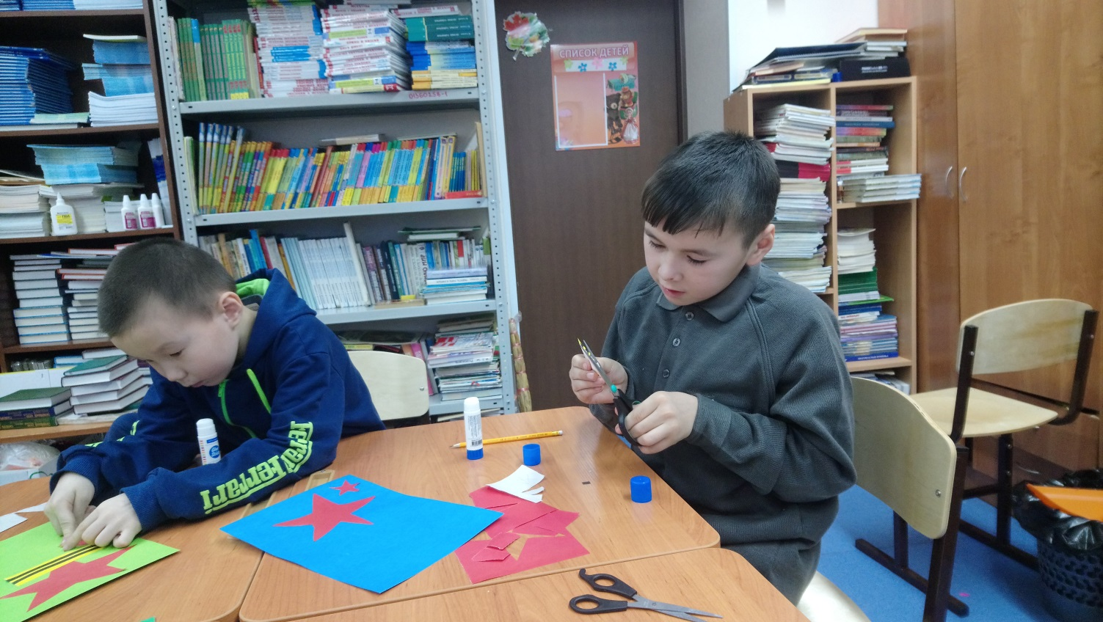
Актуальность
Программа актуальна, поскольку является комплексной, вариативной, предполагает формирование ценностных эстетических ориентиров, художественно –эстетической оценки и овладение основами творческой деятельности, дает, возможность каждому воспитаннику реально открывать для себя волшебный мир декоративно – прикладного искусства, проявить и реализовать свои творческие способности.

Slide 5
Особенности программы
Структура программы
Структура программы предусматривает преподавание материала по «восходящей спирали», то есть периодическое возвращение к темам, техникам и технологиям на более высоком и сложном уровне. Это способствует тому, что получая первичные знания и навыки на первом году обучения, у ребят появляется интерес, который они могут закрепить и развить в последующие года обучения. Все задания разнообразны и соответствуют по сложности детям определенного возраста. Изучение каждой темы завершается изготовлением изделия (поделки), таким образом, теоретические знания и технологические приемы подкрепляются практикой. Работая с детьми, я заметила, что у детей плохо развита речь. Не всегда они могут красиво рассказать о своих работах. На открытых уроках своих коллег я заметила, как используются мыслительные карты и какой положительный результат получают. На кружке «Умелые ручки» я решила использовать метод интеллект - карт. Интеллектуальная карта – это уникальный и простой метод запоминания и систематизации информации, с помощью которого развиваются как творческие, так и речевые способности детей, активизируется память и мышление. Метод интеллект - карт основывается на наглядно-образном мышлении ребенка, который является основным в школьном возрасте.

Slide 6
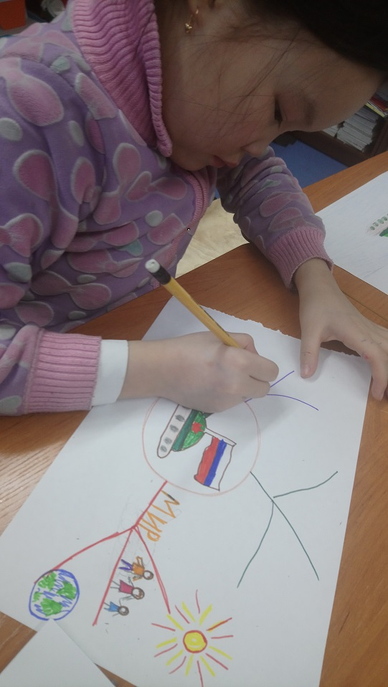
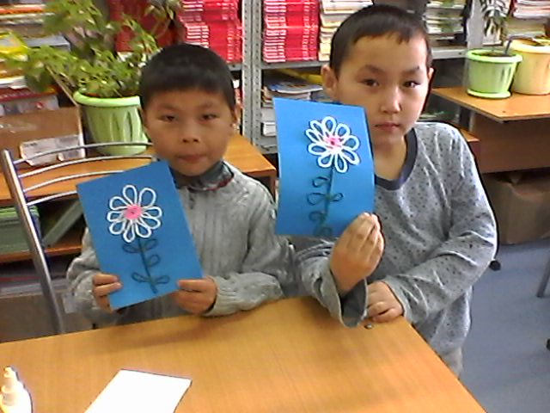
Особенности программы

Slide 7
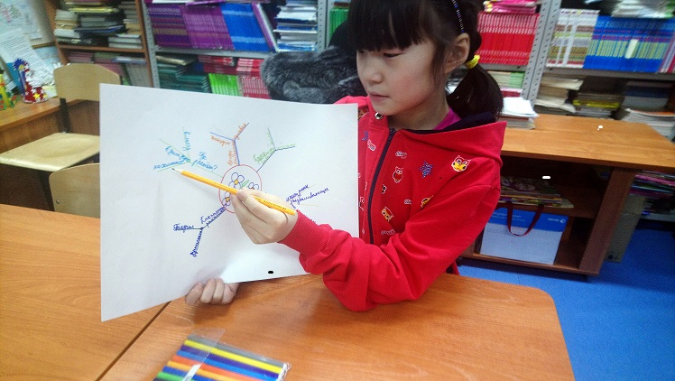
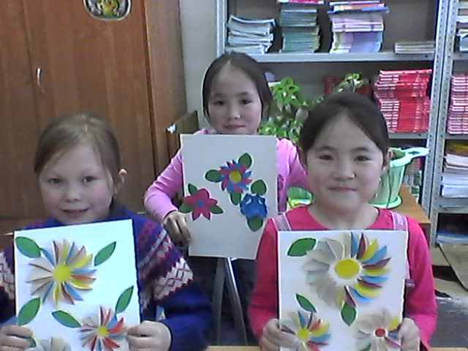
региональный компонент
Знакомя детей с изделиями народных промыслов, стараюсь приобщать детей к родной культуре, помочь им войти в мир прекрасного, учить видеть и чувствовать неповторимые сочетания красок природы, пробуждать потребность любить и радоваться жизни. Проводя занятия, беседы со своими детьми, развиваю речь с помощью мыслительных карт, пополняю словарный запас, приучаю здоровому образу жизНИ.

Slide 8
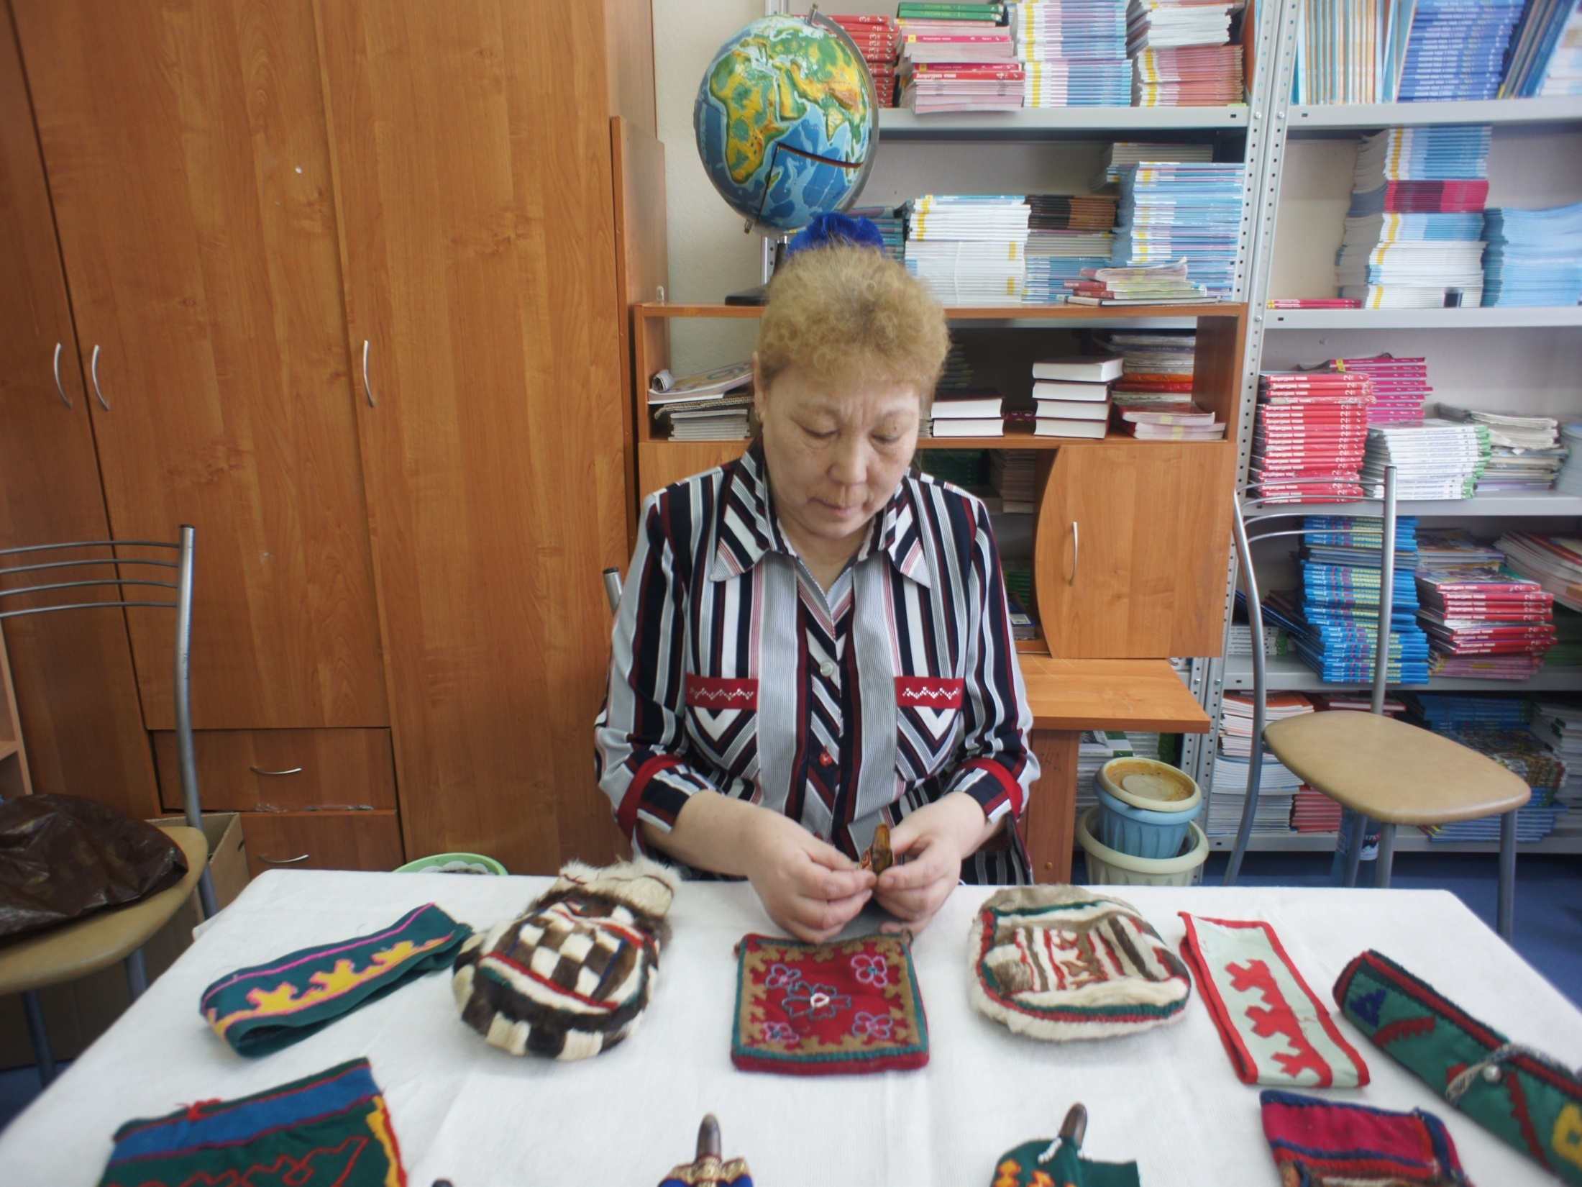
региональный компонент

Slide 9
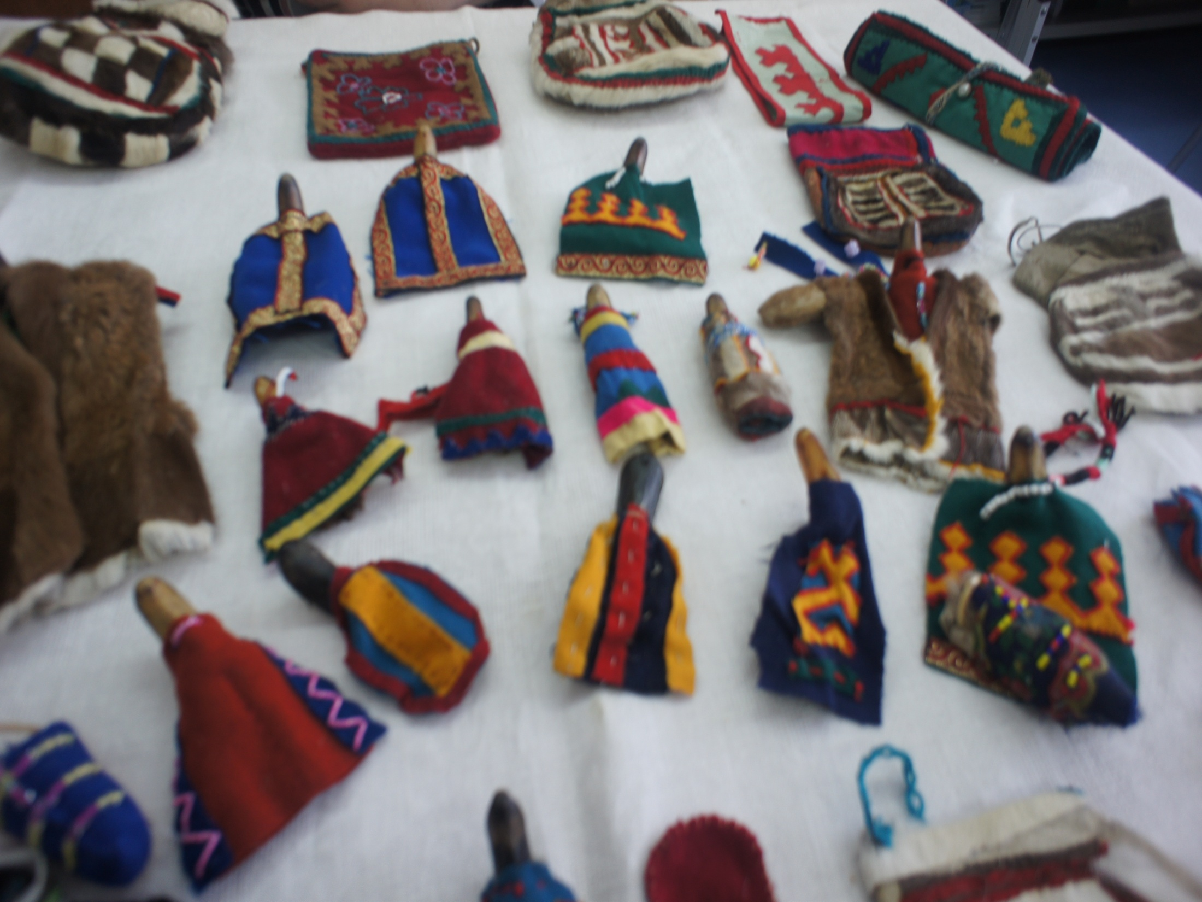
региональный компонент

Slide 10
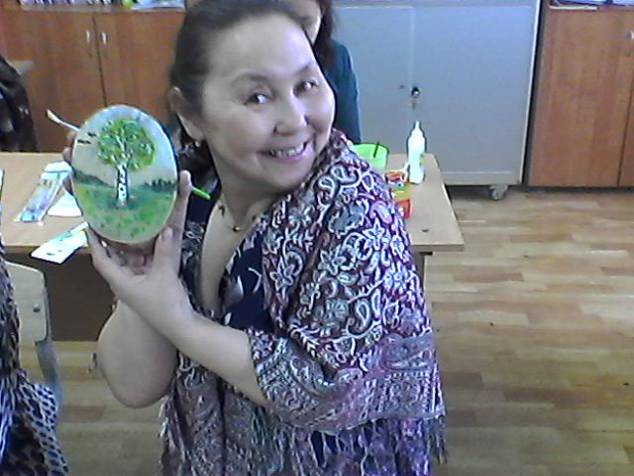
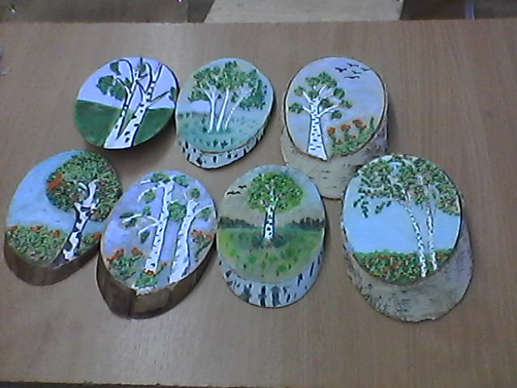
Работа с коллегами

Slide 11
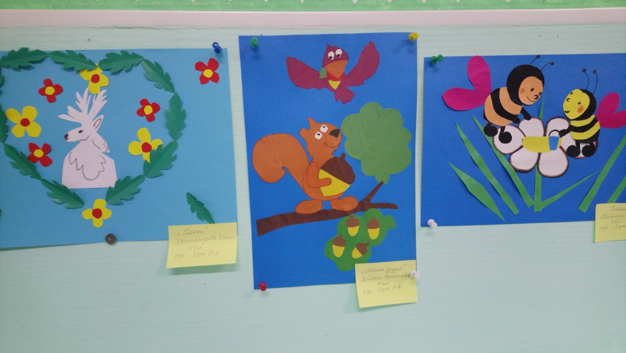
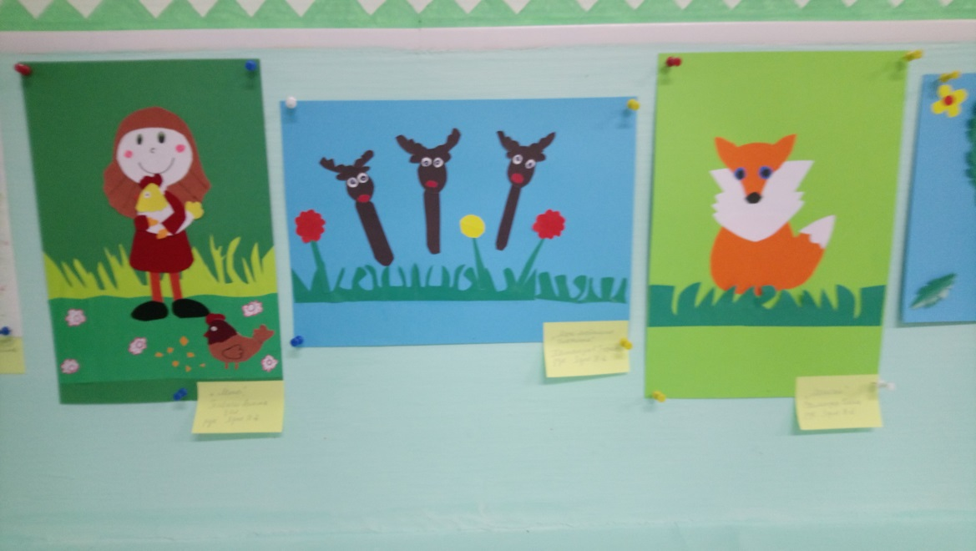
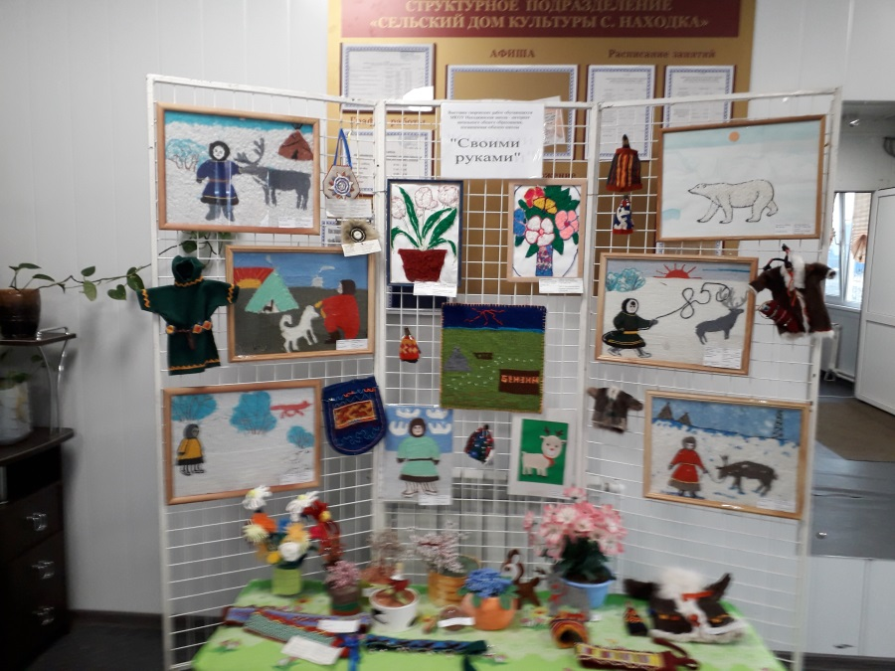
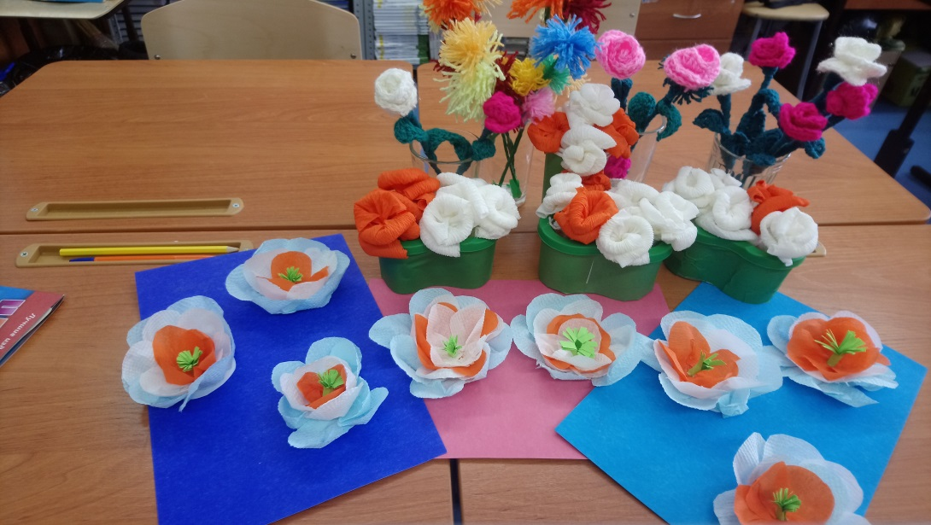
Работа с родителями

Slide 12
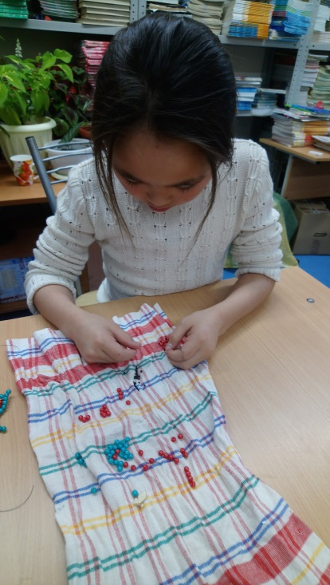
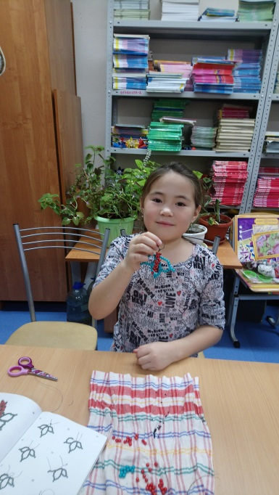
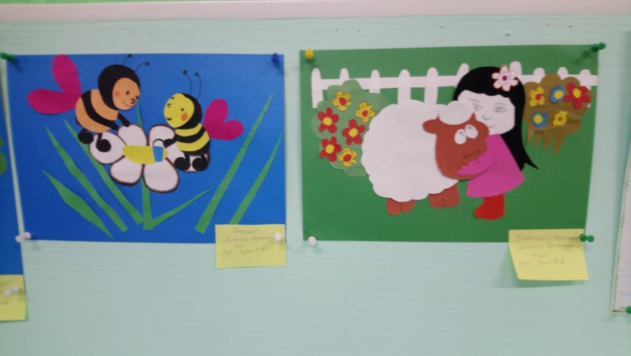
Цель программы
воспитывать интерес и любовь к ручному творчеству, вовлекать детей в активную творческую деятельность, сформировать навыки и умения работы с материалами различного происхождения; обучить изготавливать поделки из различных материалов.

Slide 13
Задачи
Обучающие:
– ознакомить воспитанников с различными материалами; их свойствами;
– обучить навыкам и приемам работы с различным материалом (лепка, аппликация, коллаж, плетение, вышивка и т.д.);
– дать понятие о холодных и тёплых тонах, научить подбирать цвета;
– научить различать толщину ниток, изнаночную и лицевую стороны изделия;

Slide 14
Задачи
Развивающие:
– развивать у воспитанников любознательность через развитие внимания и наблюдательность, памяти, воображения, художественного мышления, конструкторских способностей;
– развивать мускулатуру кисти руки, глазомер, остроту зрения;
– развивать координацию движений рук;
– развивать цветовое восприятие;
– расширять и обогащать практический опыт детей;
– создавать условия для саморазвития и самореализации детей.

Slide 15
Задачи
Воспитательные:
- формировать потребности трудиться в одиночку, в паре, группе;
– воспитывать трудолюбие;
– воспитывать усидчивость, терпение, внимательность, старательность;
– добиваться максимальной самостоятельности детского творчества;
– формировать культуру труда и совершенствовать трудовые навыки;
– расширять коммуникативные способности детей;
– воспитывать эстетический вкус;
– совершенствовать трудовые навыки, формировать культуру труда, учить аккуратности, умению бережно и экономно использовать материал, содержать в порядке рабочее место.

Slide 16
Использование современных технологий
Компьютерные технологии
Игровые технологии
Здоровьесберегающие технологии

Slide 17
Формы работы
В процессе занятий используются различные формы занятий: традиционные, комбинированные и практические занятия; праздники, конкурсы и другие…
На моих занятиях присутствует форма взаимообучения, так как при помощи её учащиеся могут на практике проявить свои знания и умения. Очень часто опыт старших используется при проведении практических занятий, представление того или другого способа изображения, своеобразный мастер-класс. И это становится традицией. Старшие помогают младшим - присутствует дух взаимовыручки, взаимопонимания, ответственности - это положительно влияет на сплоченность коллектива и формирование личностных качеств.

Slide 18
методы
Методы, в основе которых лежит способ организации занятия:
словесный (устное изложение, беседа, рассказ, лекция и т.д.),
наглядный (показ видео и мультимедийных материалов, иллюстраций, наблюдение, показ (выполнение) педагогом, работа по образцу и др.),
практический (упражнения, практические занятия, самостоятельная работа, выполнение работ по инструкционным картам, схемам и др.).
Методы, в основе которых лежит уровень деятельности детей:
объяснительно-иллюстративный - дети воспринимают и усваивают готовую информацию,
репродуктивный - учащиеся воспроизводят полученные знания и освоенные способы деятельности,
частично-поисковый - участие детей в коллективном поиске, решение поставленной задачи совместно с педагогом.

Slide 19
методы
Методы, в основе которых лежит форма организации деятельности учащихся на занятиях:
фронтальный - одновременная работа со всеми учащимися,
индивидуально-фронтальный - чередование индивидуальных и фронтальных форм работы,
групповой - организация работы в группах,
индивидуальный - индивидуальное выполнение заданий, решение проблем. В основе этих методов лежит использование интеллект-карт.

Slide 20
В рамках данной программы реализуются следующие педагогические идеи
Главный педагогический принцип работы – любовь и уважение к ребенку как активному субъекту воспитания и развития.
Каждому ребенку применяется индивидуальный подход:
Главный психологический принцип – создание ситуаций успеха для каждого ребенка.
Важнейший принцип психолого – педагогической работы:
Обеспечение условий, способствующих самоопределению, саморазвитию, самореализации, адекватной самооценки личности.
.

Slide 21
Прогнозируемые результаты
К концу обучения обучающиеся должны знать:
название и назначение материалов – бумага, ткань, пластилин;
название и назначение ручных инструментов и приспособлений: ножницы, кисточка для клея, игла, наперсток;
правила безопасности труда и личной гигиены при работе с указанными инструментами.
Некоторые традиции ненецкого народа (куклы-нухуко, изделия из сукна и шерсти).

Slide 22
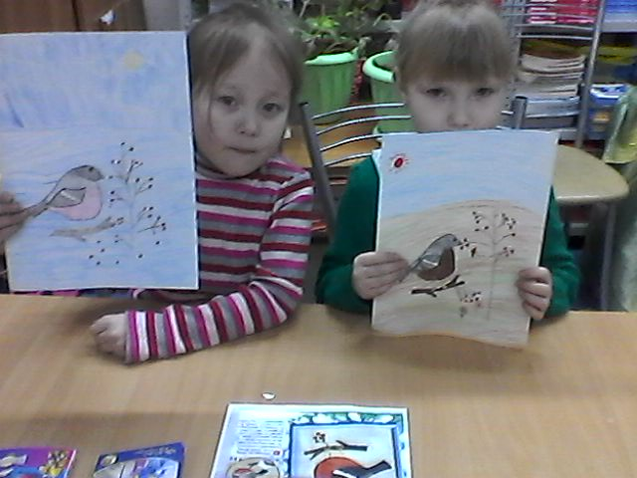
Прогнозируемые результаты
Прогнозируемый результат:
- скоординированы движения кистей рук воспитанников;
- развито творческое воображение у детей;
- сформирован интерес к творческой деятельности;
- развита культура общения у учащихся, трудолюбие, усидчивость, терпение.

Slide 23
Планируемые образовательные результаты
Личностные универсальные учебные действия
У обучающегося будут сформированы:
интерес к новым видам прикладного творчества, к новым способам самовыражения;
познавательный интерес к новым способам исследования технологий и материалов;
адекватное понимание причин успешности/неуспешности творческой деятельности.
Обучающийся получит возможность для формирования:
внутренней позиции на уровне понимания необходимости творческой деятельности, как одного из средств самовыражения в социальной жизни;
выраженной познавательной мотивации;
устойчивого интереса к новым способам познания.

Slide 24
Планируемые образовательные результаты
Регулятивные универсальные учебные действия
Обучающийся научится:
планировать свои действия;
осуществлять итоговый и пошаговый контроль;
адекватно воспринимать оценку учителя;
различать способ и результат действия.
Обучающийся получит возможность научиться:
проявлять познавательную инициативу;
самостоятельно находить варианты решения творческой задачи.

Slide 25
Планируемые образовательные результаты
Коммуникативные универсальные учебные действия
Учащиеся смогут:
допускать существование различных точек зрения и различных вариантов выполнения поставленной творческой задачи;
учитывать разные мнения, стремиться к координации при выполнении коллективных работ;
формулировать собственное мнение и позицию;
договариваться, приходить к общему решению;
соблюдать корректность в высказываниях;
задавать вопросы по существу;
контролировать действия партнёра.
Обучающийся получит возможность научиться:
учитывать разные мнения и обосновывать свою позицию;
владеть монологической и диалогической формой речи;
осуществлять взаимный контроль и оказывать партнёрам

Slide 26
Планируемые образовательные результаты
Познавательные универсальные учебные действия
Обучающийся научится:
осуществлять поиск нужной информации для выполнения художественной задачи с использованием учебной и дополнительной литературы в открытом информационном пространстве, в т.ч. контролируемом пространстве Интернет;
высказываться в устной и письменной форме;
анализировать объекты, выделять главное;
осуществлять синтез (целое из частей);
проводить сравнение, классификацию по разным критериям;
устанавливать причинно-следственные связи;
строить рассуждения об объекте.
Обучающийся получит возможность научиться:
осуществлять расширенный поиск информации в соответствии с исследовательской задачей с использованием ресурсов библиотек и сети Интернет;
осознанно и произвольно строить сообщения в устной и письменной форме;
использованию методов и приёмов художественно-творческой деятельности в основном учебном процессе и повседневной жизни.

Slide 27
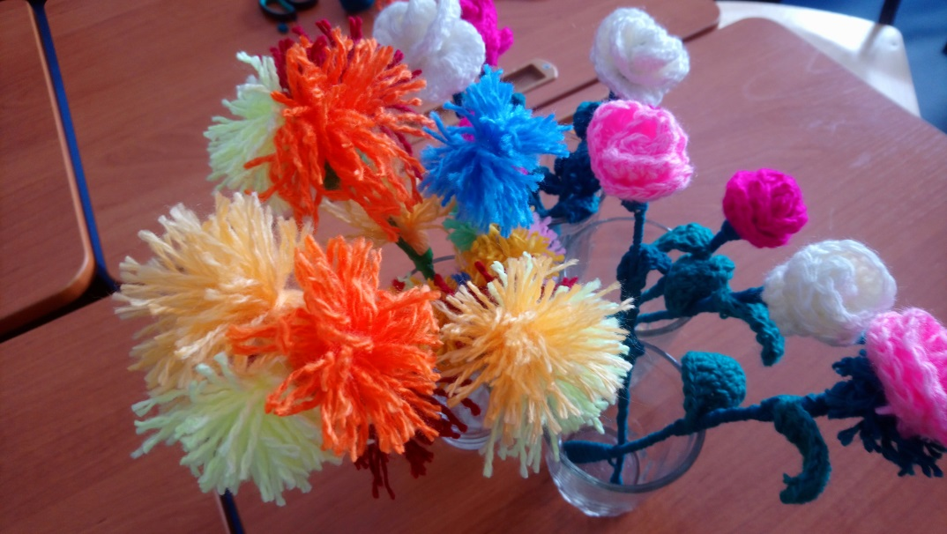
Итоги реализации программы
Подведение итогов осуществляется в виде проведения выставок, участия в различных конкурсах, награждения лучших поощрительными призами, грамотами. Изделия используются для подарков родителям, близким, друзьям.

Slide 28
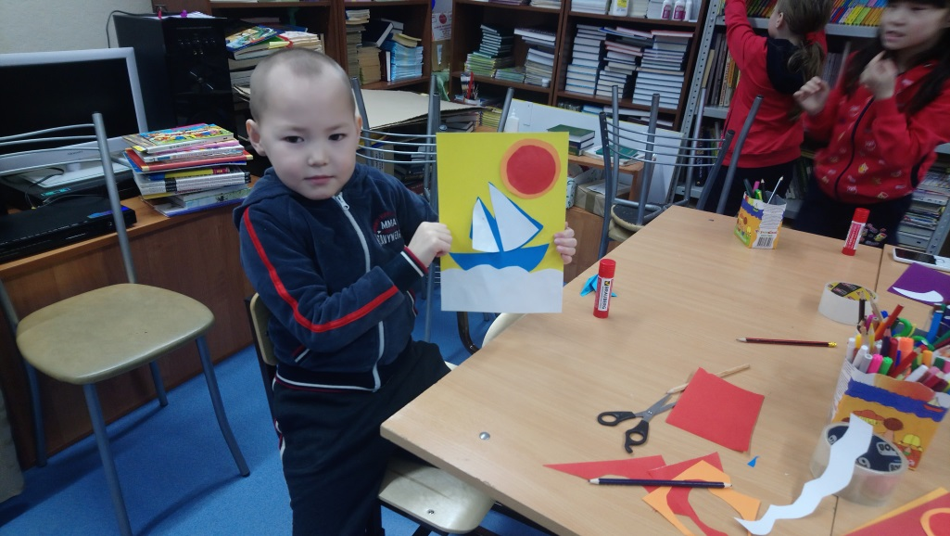
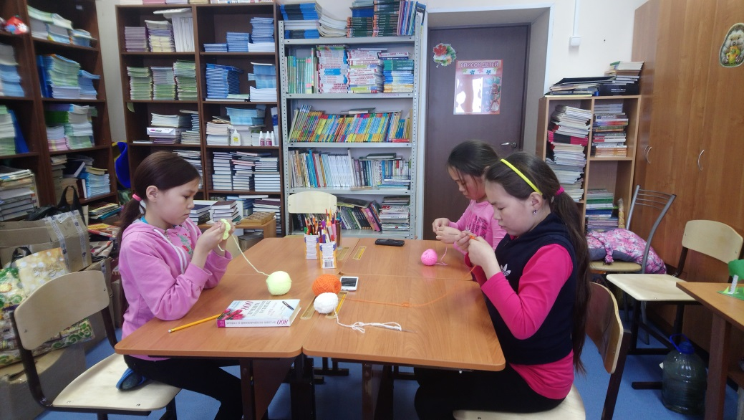
Результаты
Наше объединение «Умелые ручки», это дружный коллектив единомышленников в составе педагога и детей.
Можно с уверенностью сказать, что воспитанники объединения в процессе работы испытывают вдохновение, радость от выполненной работы, а многое из того, что они выполнили своими руками, доставляет их родителям и окружающим людям подлинную радость от встречи с рукотворной красотой.

Slide 29
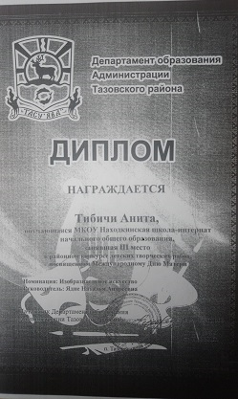
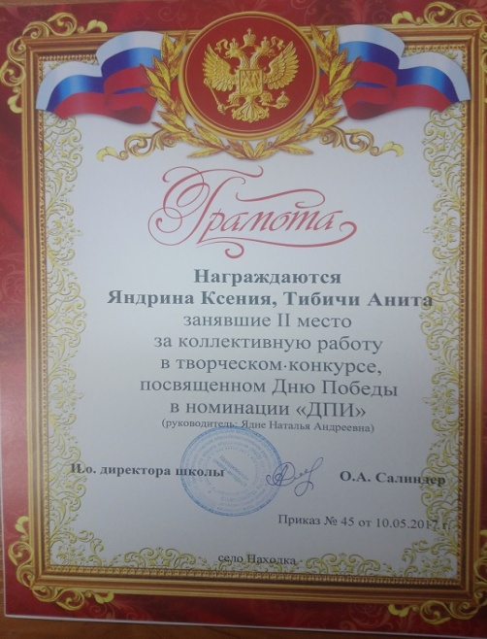
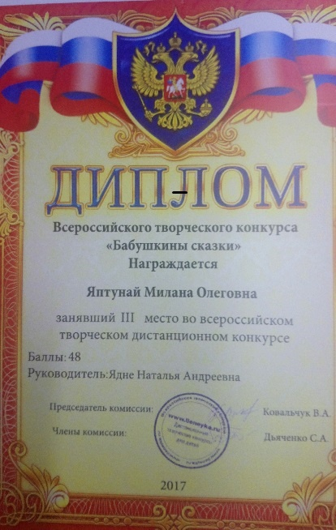
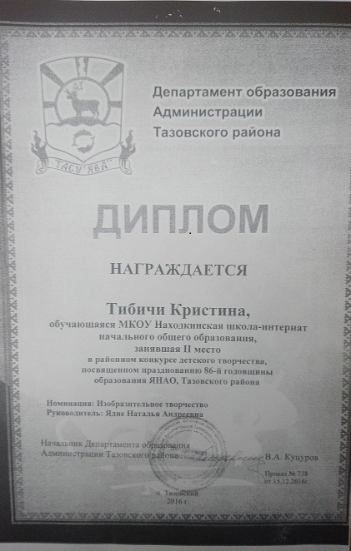
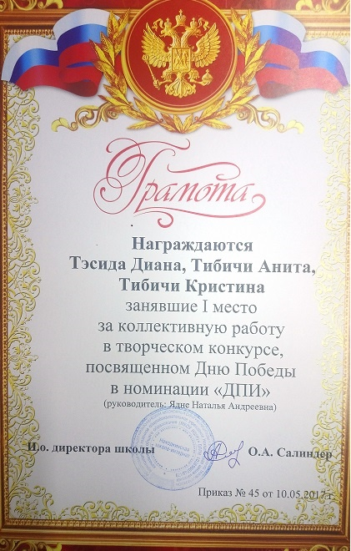
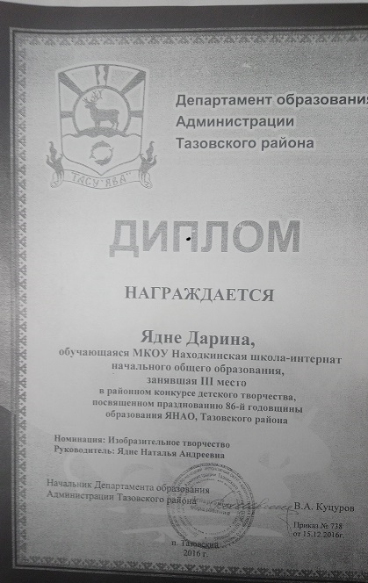
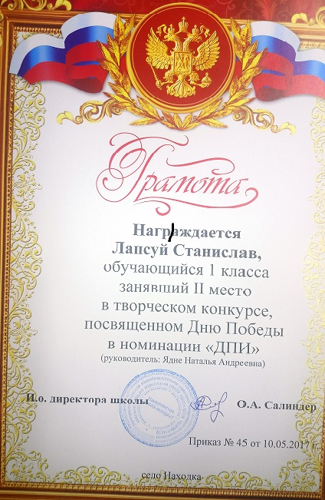
Результаты

Slide 30
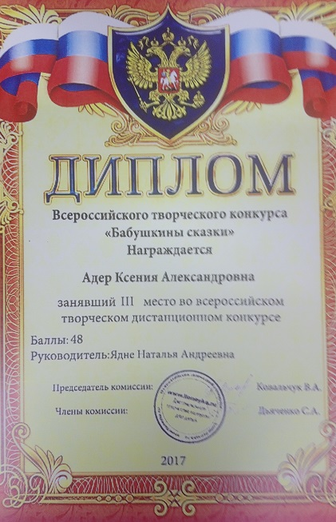
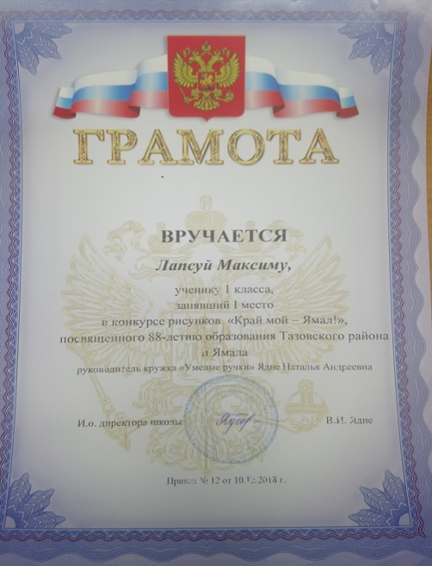
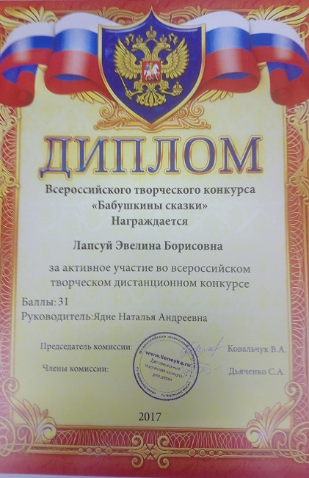
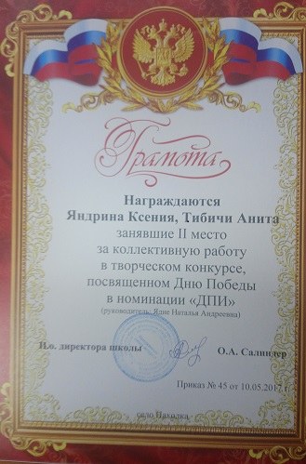
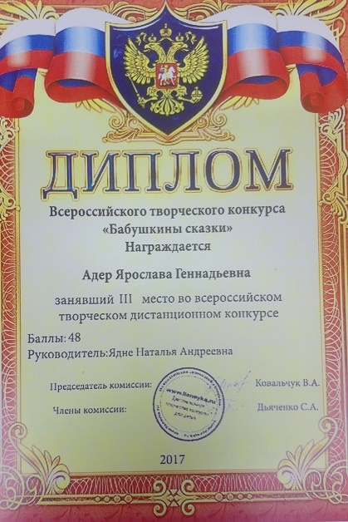
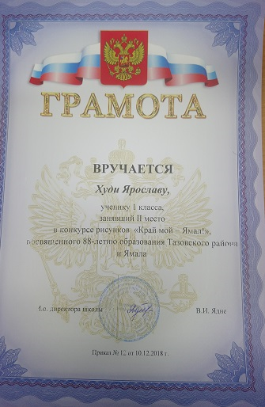
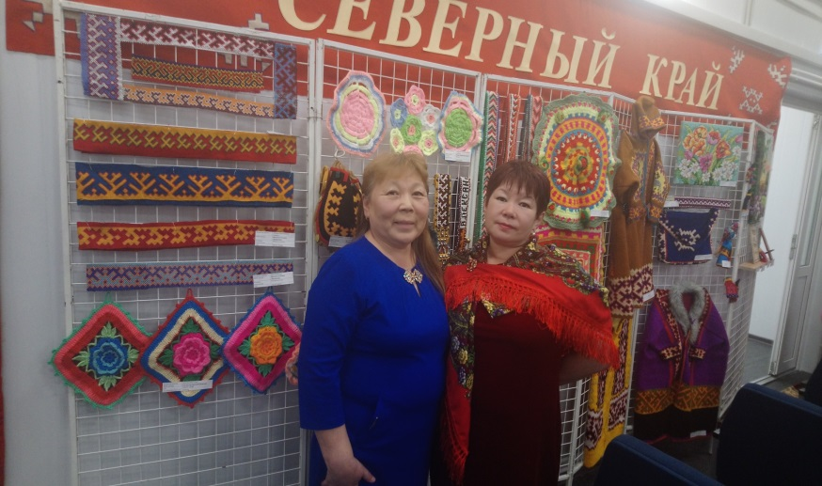
Результаты
.

Slide 31
Спасибо за внимание!

